Slide 1

反应与回复
如何改变政治讨论？
参与、互动与多样性的实验检验
Designed for discourse: how reactions and replies create
trade-offs in political participation
Kokil Jaidka 等 · 2026 · JCMC, 31(3), zmag008
第一作者／通讯作者：Kokil Jaidka
论文署名：新加坡国立大学传播与新媒体系
汇报人：[姓名]
Jaidka et al. (2026), Journal of Computer-Mediated Communication · doi.org/10.1093/jcmc/zmag008
01
Notes:
【口述】
今天介绍反应与回复如何改变政治讨论。这篇论文发表于二〇二六年的JCMC，由牛津大学出版社代表国际传播学会出版。第一兼通讯作者是Kokil Jaidka，论文署名机构是新加坡国立大学传播与新媒体系。
【制作备查，不朗读】
计划讲述预算：18秒（计划预算；全场另预留约32秒指图、切页与停顿）。
已读取本会话现有PPT的全部页面与备注。文档指定的scratch路径及political_discussion(2).pptx在当前环境不可用，实际底稿为本会话上次交付版，其页面状态与文档逐项吻合。论文首页核实：第一作者及通讯作者为Kokil Jaidka；论文署名机构为Department of Communications and New Media, National University of Singapore。其他署名机构包括University of Minnesota、University of Pennsylvania、University of Wisconsin–Madison。出版行为是Oxford University Press代表International Communication Association。机构是论文署名信息，不代表当前任职。英文题名按PDF第1页保留。不朗读完整英文题名或全部作者名单，不补充影响因子、排名、职称或荣誉。汇报人未提供，保留[姓名]。

Slide 2
文字少了，参与就少了吗？
逐条文字回应
附着快捷反应
A
我认为平台应该删除冒犯性内容。
A
我认为平台应该删除冒犯性内容。
赞同 · B、C、D
B
同意
C
赞同
D
我也这么想
情境演示，非实验数据。
反应与定向回复的可用性，如何影响政治讨论中的
参与、互动与多样性？
汇报者概括的总研究问题
情境演示，非实验数据；研究问题依据 Jaidka 等（2026），PDF 第2—3页概括。
02
Notes:
【口述】
先看同一个假想群聊。几位成员各回一句“同意”，也可以把赞同附着在原消息下面。文字少了，是否就意味着参与减少？如果再提供定向回复，讨论是否一定更好？这引出本次汇报概括的总问题：反应与回复的可用性，如何影响政治讨论中的参与、互动与多样性？下面先把功能和概念说清楚。
【制作备查，不朗读】
计划讲述预算：约36秒。
本页为原生可编辑的假想聊天室示意，不对应QQ、飞书或任何具体平台的真实界面，也不是实验数据。右侧快捷反应附着于原消息，其成员标签为匿名B、C、D；不是独立发送的一条表情消息。总研究问题为汇报者概括，不是论文RQ1或RQ2的逐字翻译；原文RQ1/RQ2分别聚焦反应及回复与多样性的关系（PDF第3页）。

Slide 3
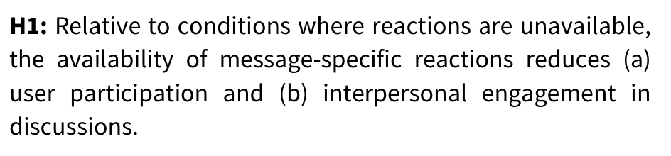
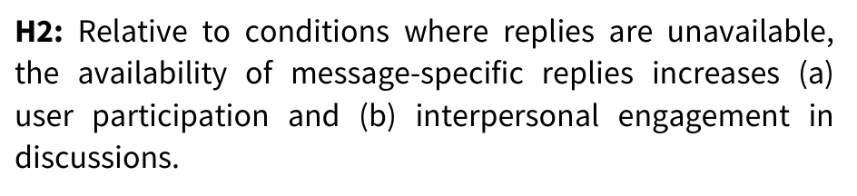
概念与理论预期
互动媒体效果理论（TIME）：界面操作方式如何影响人际交流？
反应
回复
附着在消息上的快捷正、负反馈
指向特定消息的定向文字回应功能
预期：参与和互动减少
预期：参与和互动增加
内部包容性
讨论内部的贡献、回应联系与观点分布
对应参与、互动、多样性三组行为指标
多样性方向不预设；心理解释尚未直接检验。
Jaidka 等（2026），TIME与内部包容性：PDF 第2页；H1、H2及RQ1、RQ2：第3页。
03
Notes:
【口述】
反应是附着在消息上的快捷正、负反馈；回复则是指向某条消息的定向文字回应功能。没有这个按钮，也仍能用普通文字回应别人。
作者借助TIME思考，界面操作方式如何影响人与人之间的交流。这里关注的是讨论内部的贡献、回应联系和观点分布，分别用参与、互动和多样性三组行为指标观察，并不覆盖讨论质量的全部含义。
作者预期，反应可能减少继续打字的需要，降低参与和互动；回复可能维持来回交流，增加两者。多样性的方向则保持开放。这些心理解释尚未被直接检验。
【制作备查，不朗读】
计划讲述预算：约63秒。
PDF第2页Our work is grounded段及Background；第3页Hypotheses and research questions。H1/H2原文截图直接复用底稿，未改字；对应功能可用相对不可用。TIME全称为Theory of Interactive Media Effects。不是首次发现互动性有多个维度，也未验证完整心理中介路径。内部包容性与发言者分析范围需结合第14页作者说明理解。

Slide 4
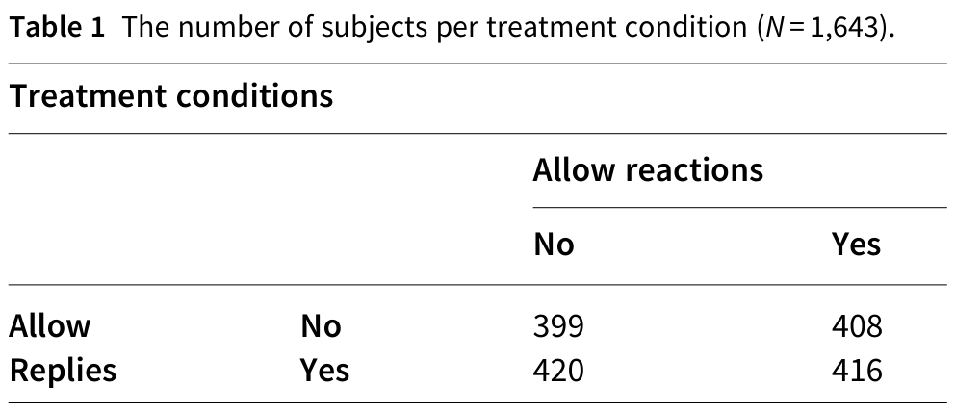
实验设计与分析
前测 → 聊天室层面随机分配 → 约28分钟讨论 → 后测
 | 反应不可用 | 反应可用
回复不可用 | 无反应／无回复 399人 | 仅反应 408人
回复可用 | 仅回复 420人 | 反应＋回复 416人
自建同步聊天室
美国成年参与者
社交媒体内容监管议题
约28分钟讨论
四组都可发送普通文字
进入1,643人；主要行为分析为1,370名发言者。
混合效应回归：考虑同一聊天室成员的关联。
功能矩阵依据原文表1整理；实验及分析见 Jaidka 等（2026），PDF 第3—6页。
04
Notes:
【口述】
研究先做前测，再进入自建同步聊天室，随机分配四种功能条件；讨论后再做后测。反应和回复各有可用与不可用两种状态，随机分配在聊天室层面进行，四组都能发送普通文字。
参与者是美国成年人，围绕社交媒体内容监管讨论约二十八分钟。共有一千六百四十三人进入，主要行为分析使用一千三百七十名发言者的记录。
分析采用混合效应回归，考虑同一聊天室成员之间的关联。比较的是这些功能条件及配套说明、提示，不是不同平台，也不能把结果完全归因于脱离提示情境的按钮本身。
【制作备查，不朗读】
计划讲述预算：约53秒。
PDF第3—4页：自建浏览器平台，按聊天室随机分配；第4页美国18岁以上参与者、约28分钟及条件说明、固定话题提示。第5页表1原人数矩阵：回复无／反应无399；回复无／反应有408；回复有／反应无420；回复有／反应有416。第6页正文写最多416，与表1的420不一致；本页中文矩阵保留表1原数，不擅改，不报告399—416区间，台上不逐格念人数。第6页：1,643进入、273未发消息、1,370发言者；分析包含聊天室随机截距，控制人口与党派变量，报告多重比较调整。本页仅用简短方法标签，不展开公式。
新增流程依据原文图1A与PDF第4页Procedure。仅在原设计矩阵上方补简短流程，不重复放入完整图1A，不添加网络指标或新的分析结果。

Slide 5
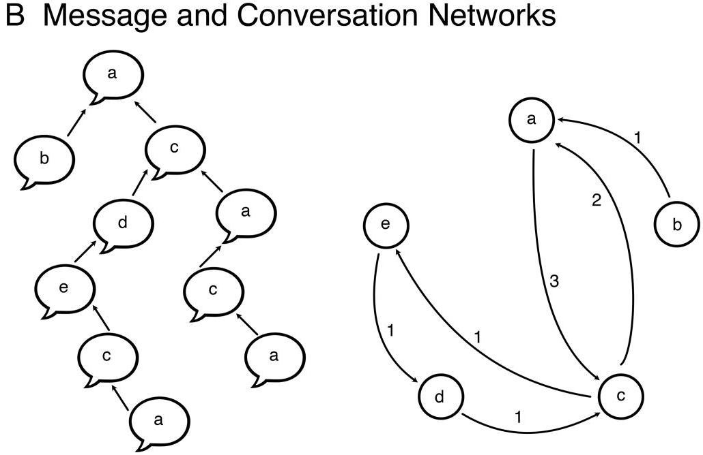
概念如何变成可观察指标？
本次选取四项代表指标，非论文全部指标。
维度 | 代表指标 | 直接观察什么
参与 | 消息数量 | 每人发送多少条文字
参与 | 消息长度中位数 | 典型一条消息有多长
互动 | 回复链最大深度 | 连续回应延伸多少层
多样性 | 立场多样性 | 表达立场的分布
图1B：从消息到参与者网络
隐含文字回应也被编码；
链条深不直接代表论证更深。
左：节点＝消息；边＝回应关系。
右：节点＝参与者；边权＝回应次数。
原文图1B：PDF第4页（网络构建示意，非结果图）；指标与编码：第5—6页。
05
Notes:
【口述】
为解释指标，先看右侧图1B。左边以消息为节点，用回应关系把消息连起来；右边汇总到参与者之间，边上的数字表示回应次数。作者也编码隐含文字回应，不只是按钮点击。
本次选四项代表指标，并非全部测量。数量、长度观察文字贡献；最大链深观察连续回应结构；立场多样性观察立场分布。消息长、链条深都不能直接代表论证质量，立场分布也不等于实际理解程度。
【制作备查，不朗读】
计划讲述预算：约43秒。
依据PDF第5页Participation、Engagement、Diversity measures及Deriving content features。第5页原文Message elaboration定义为median message length (in words)，第6页描述性统计又用characters。本页沿用“消息长度中位数”中性名称，不擅自统一单位。Conversation depth是回复链最大嵌套层级；Shannon diversity以立场比例计算。人工编码功能性回应，包含正式Reply点击与隐含文字引用。主表从底稿原生表格保留，未改成栅格图。
新增原文图1B：直接从PDF第4页内嵌图1提取B面板（图像xref115，原图2005×668像素，截取x=975至2005全高）。完整保留两个网络、所有节点、箭头与边权，没有重绘或改动关系。原文图注说明左侧节点是消息、右侧节点是参与者，右侧边权为一名参与者回应另一名参与者的次数。该图用于网络构建说明，不是实验结果图，也不能说明所有指标都来自同一网络；消息数量、长度、立场分布还依赖各自的行为／编码信息。原表文本、字号、行高与四项代表指标保留，仅调整列宽。原质量解释保留于本页口述／备查及后续第6—7页。新增方法解释通过精简重复讲述容纳，仍未实际试讲8分钟。

Slide 6
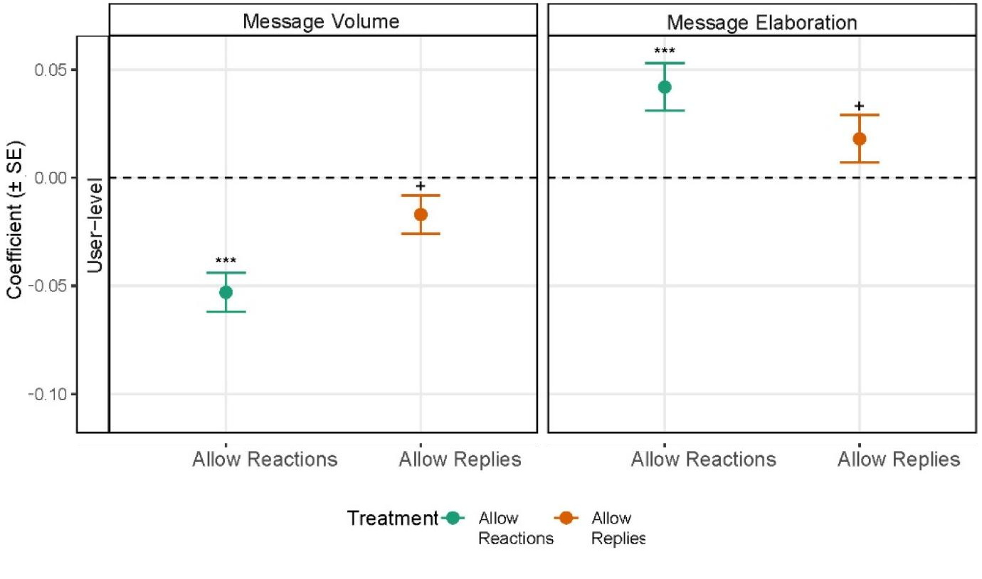
反应功能：文字更少，单条更长
比较：反应功能可用，相对于不可用（用户层面）
消息数量减少
单条消息更长
长度是行为指标，
不直接代表
表达质量更高。
替代简短打字：
可能解释，
尚未直接检验。
Jaidka 等（2026），PDF 第10页图2用户层面；误差线 ±SE；+ p<.1，* p<.05，** p<.01，*** p<.001。
06
Notes:
【口述】
图中每个点是功能可用相对不可用的模型差异，虚线零代表无差异。先看绿色，也就是反应功能的效应。消息数量低于零，消息长度高于零，两者都达到统计显著。
因此，反应可用时文字消息较少，典型单条更长，参与下降的预期只得到部分支持。简短打字被快捷反应替代，是与结果相容的可能解释，但没有直接检验；消息更长，也不直接代表表达质量更高。
【制作备查，不朗读】
计划讲述预算：约48秒。
保留底稿图2用户层面前两个面板的同一PNG媒体字节（PDF第10页）。原始绿橙色、零线、刻度、误差线和显著性符号均保留；共享横轴标签、纵轴单位与图例来自同一原图。绿=Allow Reactions效应，橙=Allow Replies效应，不是两组互斥样本。误差线为±SE，非95%置信区间；显著性看原图符号与正文，不用跨零与否替代通常显著性判断。系数不是消息均值或百分比，变量曾作[0,1]缩放；不直接比较不同指标系数的实质效应大小。正文第6页H1a部分支持。

Slide 7
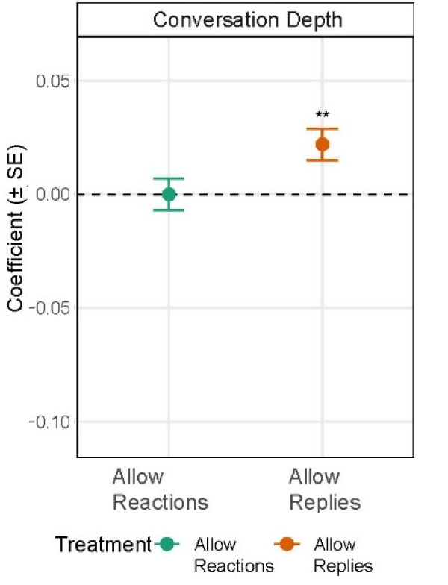
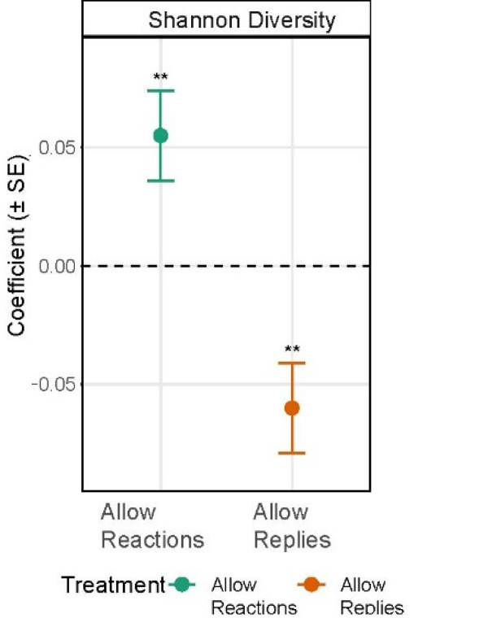
回复功能：链条加深，立场多样性下降
比较：回复功能可用，相对于不可用（用户层面；关注橙色效应点）
回复链深度增加
立场多样性下降
结构深度不是论证深度；立场分布只是一类多样性。
原图按变量定位：PDF 第12页 Conversation Depth；第11页 Shannon Diversity；误差线 ±SE。
07
Notes:
【口述】
接着看回复功能可用相对不可用的差异，这次关注橙色点。左图回复链更深，右图基于立场分布的多样性下降，两个结果都显著。
回复增加文字参与的预期没有得到支持，增加互动也只部分得到支持，因为其他几项互动指标没有显著改善。与前页合起来，功能对不同指标的影响并没有共同改善，这就是这里所说的权衡。
结构更深不是论证更深，立场多样性也不是全部多样性。权衡不是零和关系，更不等于统计交互效应。
【制作备查，不朗读】
计划讲述预算：约53秒。
原始证据：PDF第12页图内标题Effects of Interactive features on Engagement、第三列Conversation Depth的用户层面面板；PDF第11页图内标题Effects of Interactive features on Diversity、第三列Shannon Diversity的用户层面面板。图注却把第11页标成engagement/Figure 3，第12页标成diversity/Figure 4，存在不对应；据变量名、图内标题及第6页正文共同定位，未只靠图号。保留原图数据面板、共享纵轴刻度、Coefficient (±SE)、功能文字和完整图例。原始共享功能标签单独摘取，按效应点顺序对齐；没有重画系数或误差线。所有展示均为用户层面，不能跨指标直接比较系数的实质影响大小。原表3放入备查：反应对应消息数量下降、链深无显著变化、立场多样性上升；回复对应消息数量未见明确增加、链深上升、立场多样性下降。回复消息数量／长度在表3标记边际结果，按正文H2a未获支持处理。正文第6页支持链深β=0.022、SE=0.007、p<.01，立场Shannon β=-0.060、SE=0.019、p<.01；不在口述中逐项念数值。第14页未发现功能间显著交互，且检验力存在边界。

Slide 8
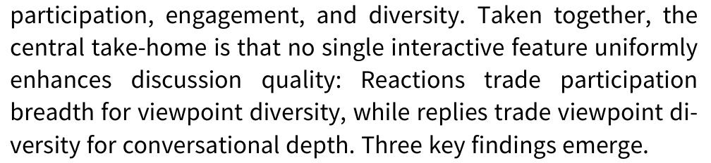
贡献：具体功能与多维行为后果
理论与研究问题
方法与研究对象
把抽象的互动性落实到具体功能
观察不同讨论维度的行为后果
在受控平台随机比较功能条件
使用实际讨论行为记录
提供更细的功能评价视角，
尚未直接验证完整心理机制，也未覆盖讨论质量的全部含义。
“Our experiment isolates reactions and replies and traces their behavioral consequences,
extending observational research on how these structures organize discussion.”
Jaidka 等（2026），PDF 第10页 Discussion及后续讨论；贡献边界结合第12—14页。
08
Notes:
【口述】
这项研究具体增加了两方面认识。理论与问题上，它把抽象的互动性落实到反应、回复等可操纵功能，观察不同讨论维度的行为后果。方法与对象上，它在受控平台随机比较功能条件，使用实际讨论行为记录。
这为功能评价提供了更细的视角，但没有直接验证完整心理机制，也不能覆盖讨论质量的全部含义。设计者仍需先明确讨论目标，并在具体平台和场景中继续验证，而不能直接推出所有平台都该增减同一个按钮。
【制作备查，不朗读】
计划讲述预算：约43秒。
依据PDF第2页研究贡献以及第10—14页Discussion和Limitations。页面英文证据摘录为PDF第10页右栏完整句：“Our experiment isolates reactions and replies and traces their behavioral consequences, extending observational research on how these structures organize discussion.”并非从半句话开始，不携带Three key findings emerge等依赖后文的尾句。中文模块为基于原文的概括，并明确区分受控功能比较与未测量心理机制。

Slide 9
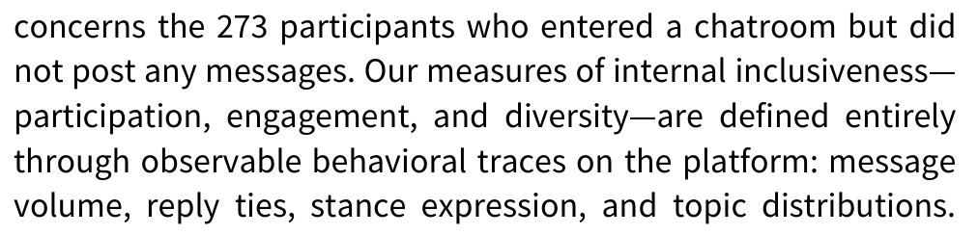
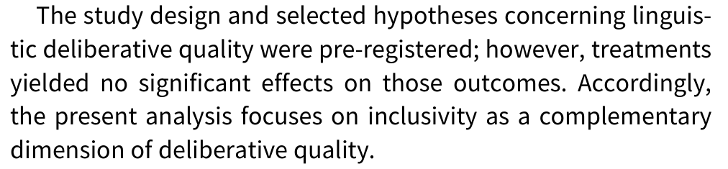
两项需要保留的证据边界
作者说明（译述）
对结论的影响与待核验事项
未发言者排除
关注讨论贡献者的行为；
273名未发言者未纳入主要分析。
若功能影响谁愿意开口，
发言者子样本可能产生选择问题。
补充检查：比较各条件发言比例。
“We focus on internal inclusiveness, or how discussions unfold among contributors, rather than external exclusiveness, or who is deterred from participating at all.”
预注册与当前分析
部分预注册语言质量检验未显著，
当前分析重点转向内部包容性。
哪些当前检验属于事前计划，
需逐项对照注册方案。
不能一概断定为事后发现。
“The study design and selected hypotheses concerning linguistic deliberative quality were pre-registered; however, treatments yielded no significant effects on those outcomes.”
作者说明及原文引句：Jaidka 等（2026），PDF 第14页左栏；右侧为汇报者评价。
09
Notes:
【口述】
这里保留两个主要问题。第一，作者把范围限定在讨论贡献者的行为，因此主要分析没有包括二百七十三名未发消息者。这个范围说明有道理，但如果功能也影响谁愿意开口，留下的发言者子样本就可能有选择问题。可补充比较各条件的发言比例；这是一项待核验风险，不是已经证明随机化完全失效。
第二，作者公开说明，部分预注册语言质量检验未显著，当前重点转向内部包容性。哪些当前检验属于事前计划，仍要逐项对照注册方案，不能一概称为确认性，也不能一概断定为事后发现。
【制作备查，不朗读】
计划讲述预算：约63秒。
依据PDF第12页末及第14页左栏。作者说明采用标明“译述”的可编辑中文与完整英文引文，以保留分析范围和预注册说明的上下文，而非只摘出273数字。未发言者可能阅读或使用其他功能，不可统称没有参与；消息数量可以有意义记零，但长度和立场多样性不能机械填零。作者的概念性范围说明并不自动消除统计选择风险。没有逐项检查外部OSF注册方案，也未重跑排除者分析、检验各条件发言比例；不把风险写成已证实偏差，不宣称全部假设事后提出或反复修改模型。

Slide 10
回到开场：界面功能如何评价？
文字减少，不等于参与全面衰退。
回复链加深，不等于讨论全面改善。
结合目标、指标与适用范围，评价界面功能。
Jaidka 等（2026），JCMC, 31(3), zmag008
https://doi.org/10.1093/jcmc/zmag008
获取论文 PDF
Jaidka 等（2026），Conclusion，PDF 第14页。原论文开放获取（CC BY 4.0）。
10
Notes:
【口述】
回到开场，文字减少不等于参与全面衰退，回复链加深也不等于讨论全面改善。更合适的做法，是结合目标、指标和适用范围评价界面功能。这里保留了文献DOI和论文PDF入口，方便继续阅读。谢谢大家。
【制作备查，不朗读】
计划讲述预算：约28秒。
保留真实DOI超链接。原论文PDF入口指向同一GitHub仓库内用户上传的zmag008.pdf，发布后核对远端原文件字节；论文首页明确为CC BY 4.0开放获取，书目信息及DOI随文件保留。没有虚构二维码、无效占位框或新增统计发现。全稿口述时间为计划预算：18+36+63+53+43+48+53+43+63+28=448秒，另留约32秒机动；没有实际试讲，不据此宣称已验证8分钟。

